Slide 1
14度目の“11”
～つくば市を題材にした風化と防災～
都市計画実習 防災班
佐藤、内山、千葉、宮本
教員：糸井川 TA：茂木
Notes:
スライドごとに風化を絡ませる
分析の統一化
グラフに値いれ

Slide 2
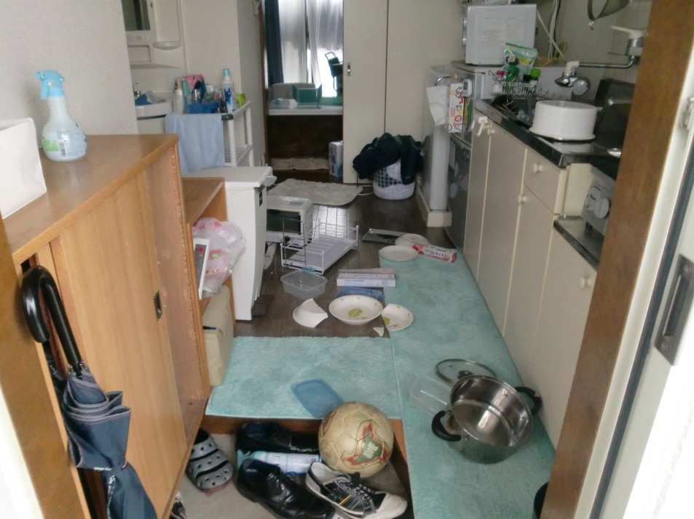
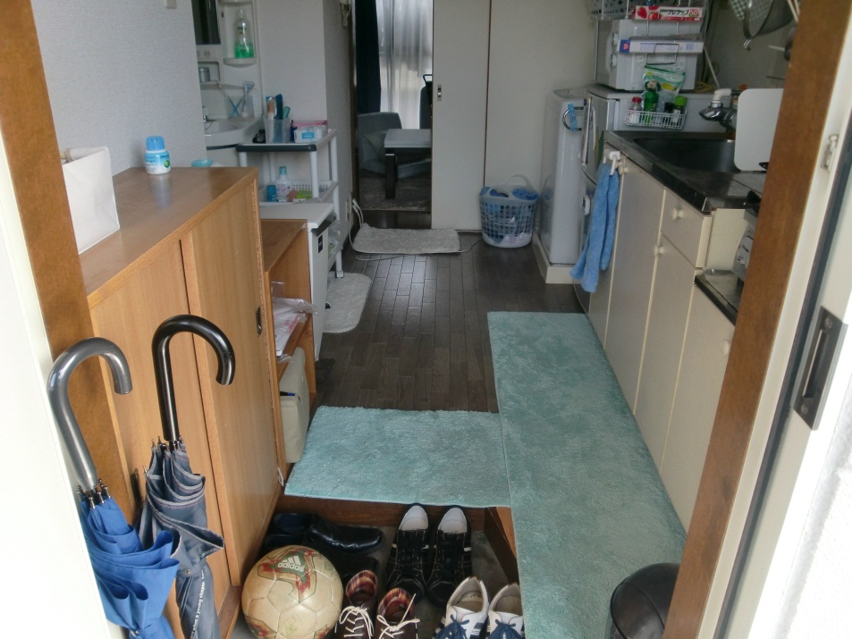
震災直後
現在
２０１１年度都市計画実習防災班
本当の生命線を求めて･･･
～筑波大生の力で地震に対応する～より引用

Slide 3

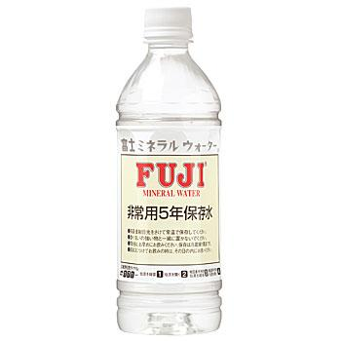
富士ミネラルウォーター株式会社HPより引用
消防庁 地震防災マニュアルより引用
震災直後
現在？
つくば市民の防災に対するモチベーションはどうなってるの？

Slide 4
ふう―か【風化】
１.徳によって教化すること
２.地表及びその近くの岩石が･･･
出展：広辞苑第五版
しかし…
一般には「忘却」の意味で使われている

Slide 5
「風化」
・ 記憶の風化
東日本大震災において体験したことや覚えたことを
忘れてしまうこと。
・ 防災意識・関心の風化
防災について十分に気にかけなくなること。
・ 防災行動の風化
防災を目的として実際に何かをしなくなること。

Slide 6
風化要因
風化要因の解明
つくば市の
風化実態把握
記憶の風化
地域防災力の向上
対策・改善策の提案
防災意識の風化
防災行動の風化
Notes:
色

Slide 7
本研究フローチャート
仮説
ヒアリング調査（プレ調査）
調査結果のまとめ
解決策提案
アンケート調査（本調査）
集計・分析
風化実態解明
仮説
背景
目的
仮説

Slide 8
仮説
つくば市において
震災関連情報の入手が少なくなることによって記憶は風化する。
記憶の風化に伴い、防災意識や備蓄などの
防災行動も風化する。
Notes:
具体的に

Slide 9
本研究フローチャート
仮説
ヒアリング調査（プレ調査）
調査結果のまとめ
解決策提案
アンケート調査（本調査）
集計・分析
風化実態解明
ヒアリング調査（プレ調査）
第１次
ヒアリング
調査
第２次
ヒアリング
調査
分析

Slide 10
第1次ヒアリング調査（プレ調査）
風化の現状を知るためにヒアリング調査を実施。
対象：つくば市、および周辺地域の住民
人数：30人
場所：松美公園、中央公園、洞峰公園
期間：4月30日（月）12:00～15:00
5月7日（月）14:00～15:00

Slide 11
調査内容
事前対策
ソフト防災
→地域防災活動参加の有無
→災害時の行動把握
→食糧・水など
の備蓄
→耐震診断
→耐震補強
→家具の転倒防
止措置
情報
→震災関連情報の入手頻度

Slide 12
調査内容
思いやり
意識
→ボランティア
参加の有無
→震災瓦礫の受け入
れの是非
→食糧・水の買占め
の是非
→助け合える家族数
→風化への関心
→地震への危機意識
→緊急地震速報の有
用性
→子孫への伝承

Slide 13
調査結果
・ 風化していると思うかという設問では意見が
割れた
・ 家具の転倒防止措置や地域防災活動への参
加、震災時の行動の把握といった点では有意
差は見受けられない。

Slide 14
調査結果
比較的肯定的
消極的
ｎ＝30
被災地支援という点では同じ行為。
対照的な結果になったのはなぜ？

Slide 15
要因
震災瓦礫受け入れ
ボランティア活動
受動的行為
能動的行為
手間 無し
手間 有り
被害程度
当事者意識

Slide 16
第1次ヒアリング調査に関して
・ 一部の質問項目ではヒアリングした際に、質問
者によってニュアンスを取り違えていて意図と違った結果がでてしまった。そこでその項目については再度調査が必要と判断、班内で意思疎通を図り、回答者がより理解しやすい質問文に変更して第2次ヒアリング調査を実施。
例えば
１１段階評価→yes/noの2択

Slide 17
第2次ヒアリング調査
第1次ヒアリング項目を改正して再びヒアリング調査を実施
対象：つくば市民
人数：30人
場所：カスミ桜店、友朋堂桜店
期間：5月8日（火）18:00～21:30

Slide 18
調査内容
備蓄
自治会活動
→震災後備蓄をしたか。
（yesの人）
→備蓄量の変化
→その理由
（noの人）
→備蓄をしない理由
→備蓄は必要か
→震災前の活動への参加
→震災後の活動への参加
→今後の活動への参加

Slide 19
調査内容
情報の入手
→震災当時、震災報道を積極的に見聞きしていたか
→現在、震災報道を積極的に見聞きしているか
その他
→風化していると思うか
→今後、震度６以上の地震を経験すると思うか
→震災当時、緊急地震速報を信頼していたか
→現在、緊急地震速報を信頼しているか
→子孫に震災について知ってほしいか（その理由）

Slide 20

調査結果
震災関連情報の積極的入手
震災の記憶の風化？
減少
防災意識・関心の風化？
(${\text{χ}}^{2}=4.35,df=1,$n=30)
Notes:
何の情報？関心の衰退

Slide 21
調査結果
備蓄が「減った」とは言えない！
ｎ＝21
Notes:
増加傾向よはいえない

Slide 22
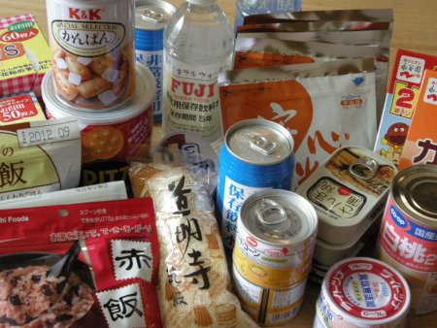
震災当時
現在
現在の防災意識に差が存在しない
現在の防災意識に差が存在
備蓄の
増加・維持
備蓄を
行った
備蓄の
放置・減少
備蓄を
行わなかった

Slide 23
調査結果
防災意識と防災行動
(F=0.409,df=9,21,p>.05)
(t=4.264,df=28,p<.05)
(F=0.331,df=9,10,p<.05)
(t=0.949,df=13,p>.05)
Notes:
何の情報？関心の衰退

Slide 24
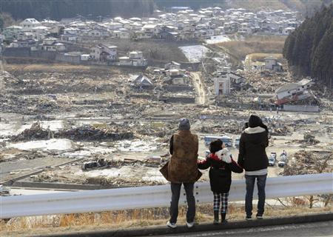
調査結果
「震災について
子孫に知ってほしい」
と答えた人は、
１００％
47NEWSより引用

Slide 25
本研究フローチャート
仮説
ヒアリング調査（プレ調査）
調査結果のまとめ
解決策提案
アンケート調査（本調査）
集計・分析
風化実態解明
調査結果のまとめ
調査の
まとめ
今後の展望

Slide 26
調査結果のまとめ
つくば市において記憶の風化もしくは防災意識・関心の風化が見受けられたが、防災行動の風化は見受けられなかった。
防災意識を今現在持っていたとしても必ずしも防災行動を当時から維持しているとは限らない。
今回の調査から風化の要因として、受動的・能動的行動や手間(コスト)、つくば市の被害程度、当事者意識考えられる。
Notes:
考察のまとめ

Slide 27
今後の予定
つくば市において
・風化の実態
・記憶の風化や防災意識・関心の風化、防災
行動の風化の相互関係
・風化要因の検証
これらをアンケート調査によって検証
アンケート調査の結果を受け、改善策の提案を実施。

Slide 28
ご清聴
ありがとうございました。

